Slide 1
Цель работы
Создать автоматизированный комплекс для ухода за домашними животными, который будет следить за режимом их питания, поддерживать физическую форму, вести мониторинг здоровья и сообщать хозяину о возможных проблемах питомца, обеспечивать уход за животным при отсутствии человека в течении нескольких дней и сообщать о возникновении чрезвычайных ситуаций.
Задачи
Разработать концепцию комплекса, который будет совмещать в себе следующие функции: уход за животным, организация досуга, мониторинг физического состояния.
Разработать механизм для выдачи корма, позволяющий организовать дробное питание животного и вести контроль выданного и съеденного корма.
Разработать интерфейс устройства, позволяющий неподготовленному пользователю получать всю необходимую информацию о животном.

Slide 2
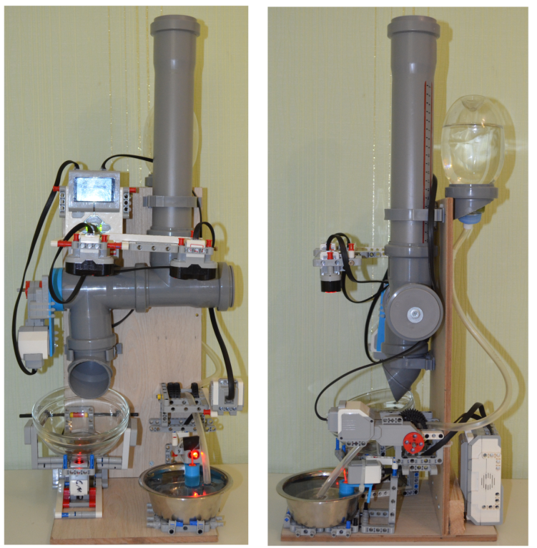
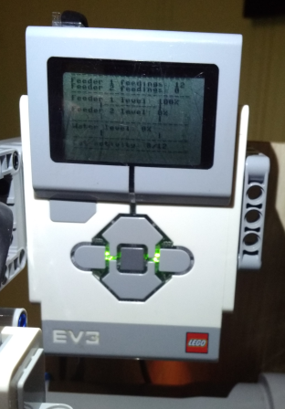
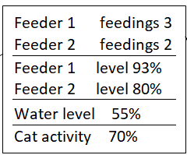
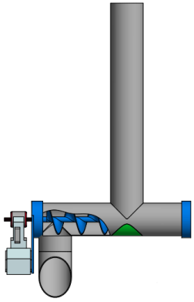
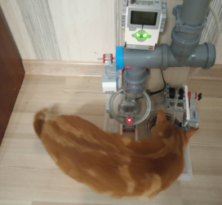
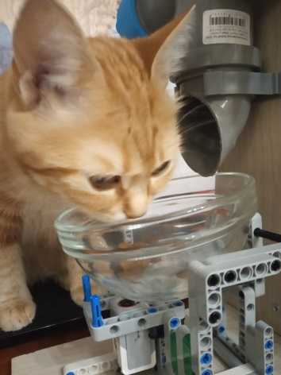
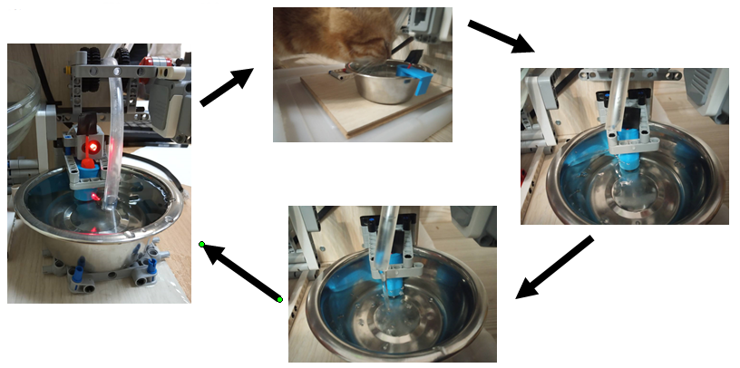
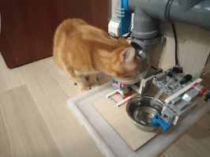
Общий вид модуля комплекса
Шнековый
механизм
Интерфейс
Световая индикация
Кормление
Поилка

Slide 3
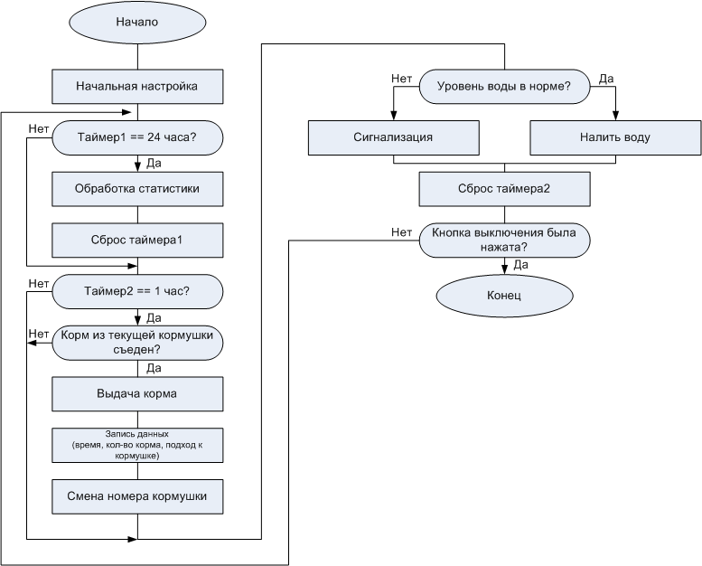
Блок-схема программы
Выводы
В ходе работы над проектом создан комплекс, работа которого полностью отвечает поставленным задачам. Созданное программное обеспечение производит расчёт дневной нормы корма для каждого индивидуального случая, выдаёт рекомендации по размещению частей комплекса для оптимальной физической нагрузки для животного. Встроенный модуль ведёт контроль за пищевыми привычками домашнего питомца, соблюдением водного баланса и информирует хозяина о возникших аномалиях и возможных причинах.

